Slide 1







第三节
第十章
格林公式及其应用
一、格林公式
二、平面上曲线积分与路径无关的
等价条件
机动 目录 上页 下页 返回 结束

Slide 2

一、 格林公式
单连通区域 ( 无“洞”区域 )
区域 D 分类
复连通区域 ( 有“洞”区域 )
设D为平面区域, 如果D内任一闭曲线所围成的部分都属于D, 则称D为平面单连通区域, 否则称为复连通区域.
D
D
单连通区域
复连通区域

Slide 3
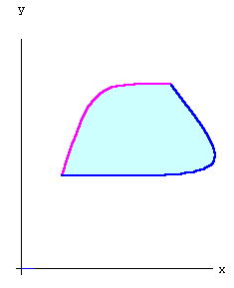
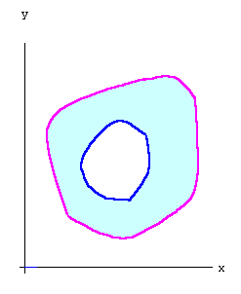





域 D 边界L 的正向: 域的内部靠左
边界曲线L的正向: 当观察者沿边界行走时,区域D总在他的左边.

Slide 4
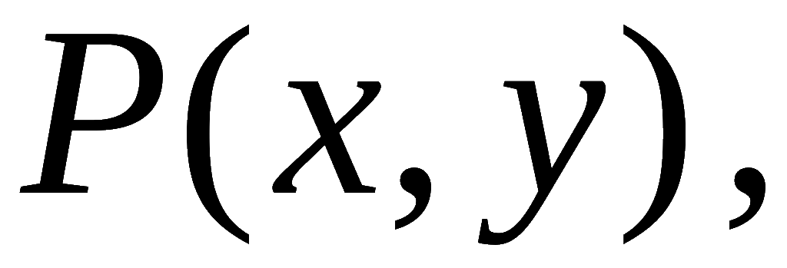
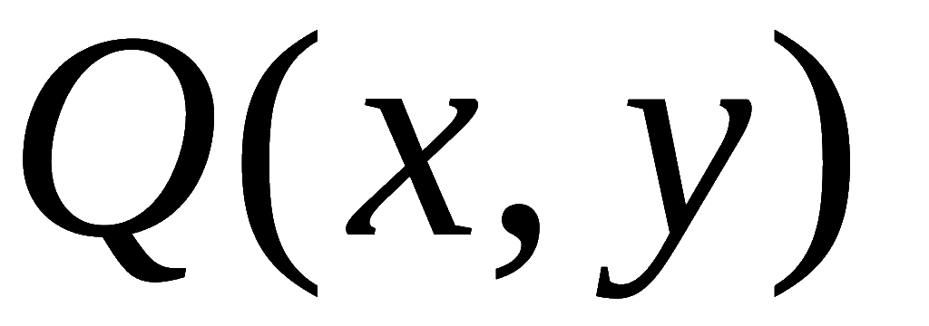
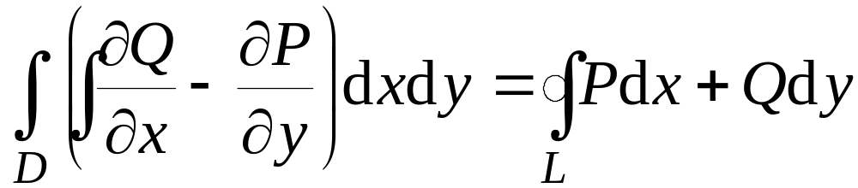
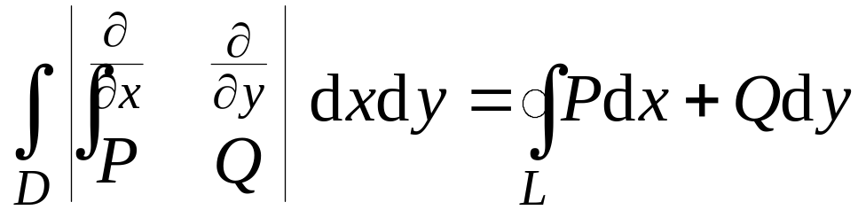
格林公式
定理1. 设闭区域 D 是由分段光滑正向曲线 L 围成,
函数
在 D 上具有连续一阶偏导数,
则有
( 格林公式 )
或

Slide 5
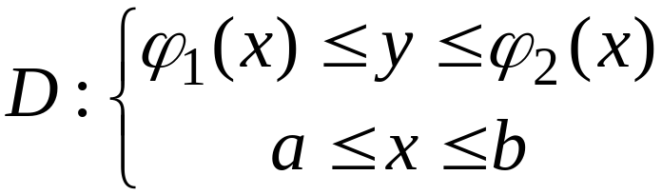



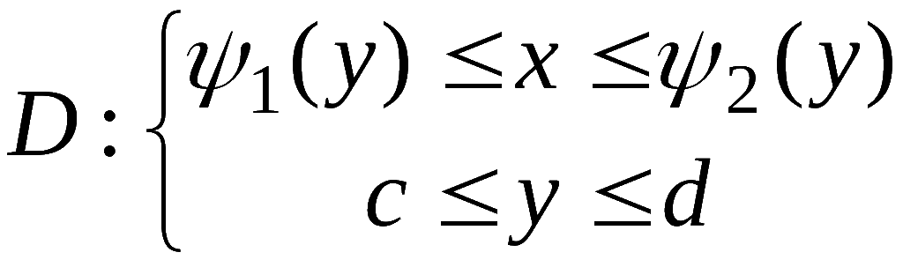





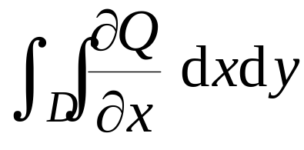
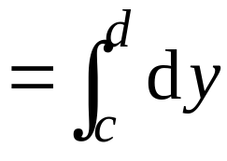
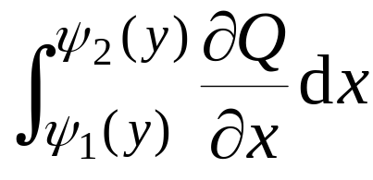




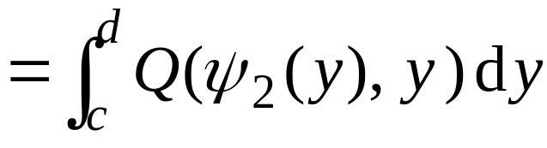
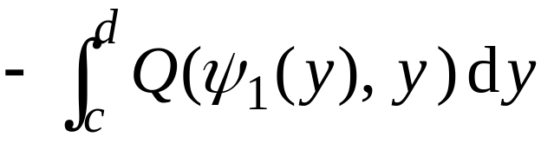
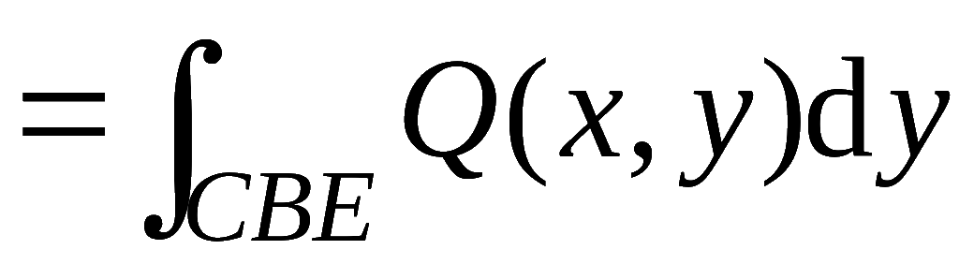
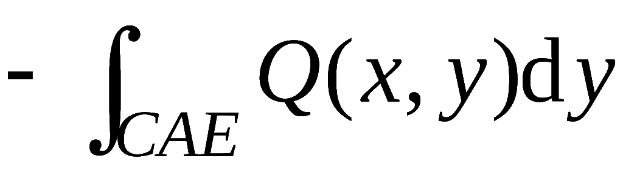
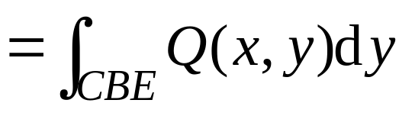
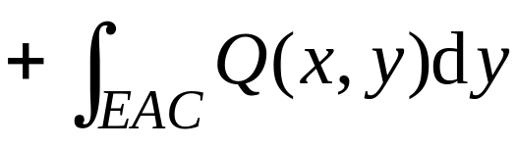
证明:
1) 若D 既是 X - 型区域 , 又是 Y - 型区域 , 且
则
定理1 目录 上页 下页 返回 结束
Notes:
运行时, 点击按钮“定理1”, 可看定理1内容.

Slide 6
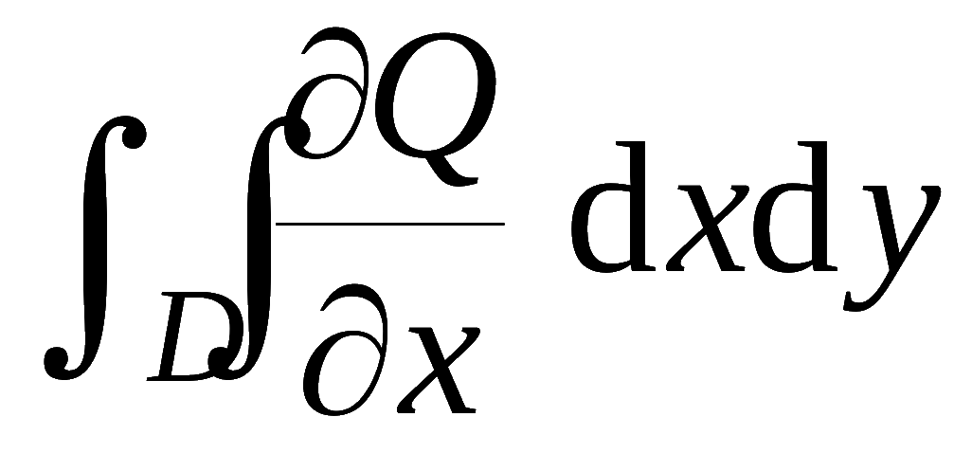
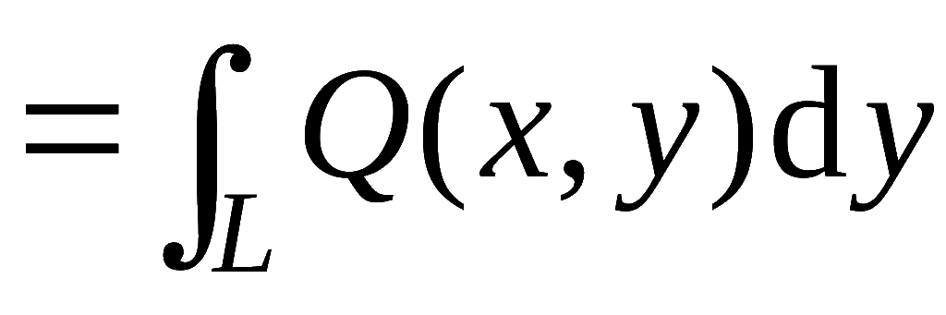
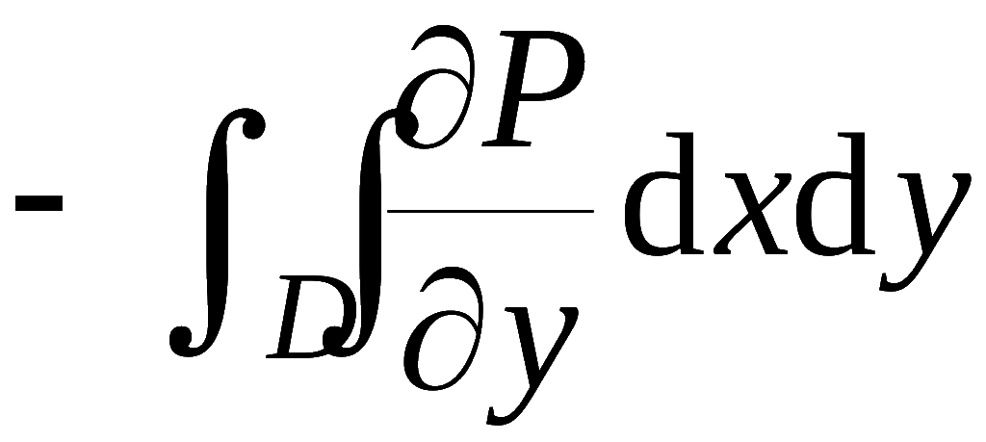
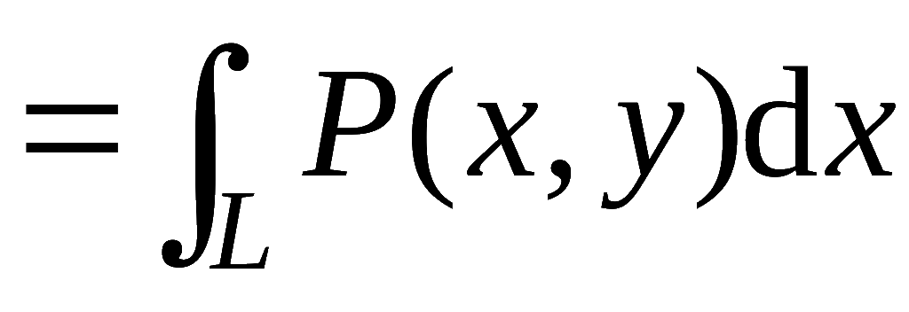
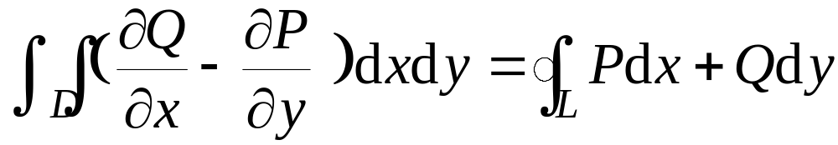
即
①
同理可证
②
①、②两式相加得:
定理1 目录 上页 下页 返回 结束
Notes:
运行时, 点击按钮“定理1”, 可看定理1内容.

Slide 7








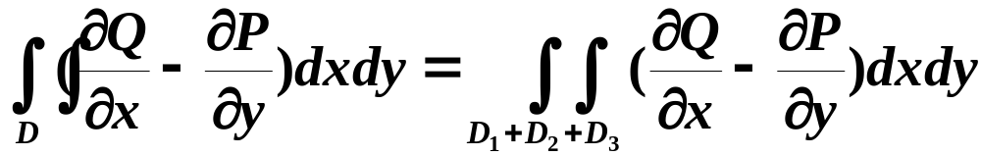
2) 若D不满足以上条件,
则可通过加辅助线将其分割
为有限个上述形式的区域 , 如图
D

Slide 8
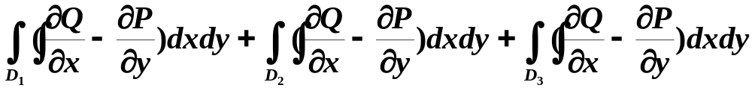
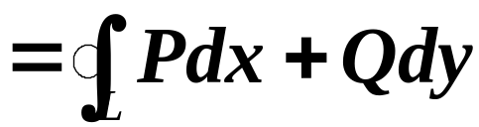





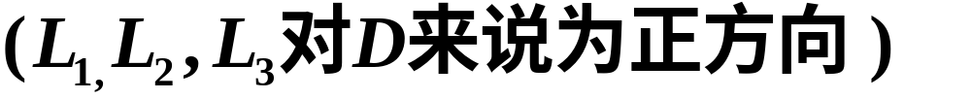



Slide 9
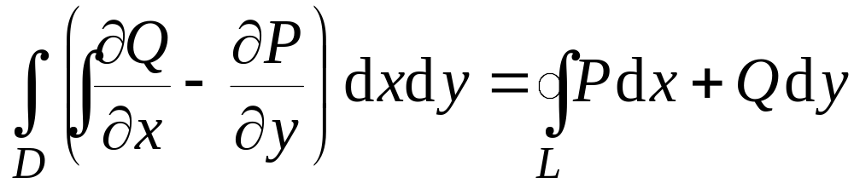
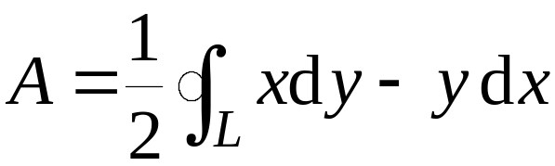
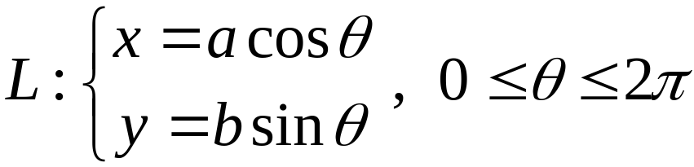
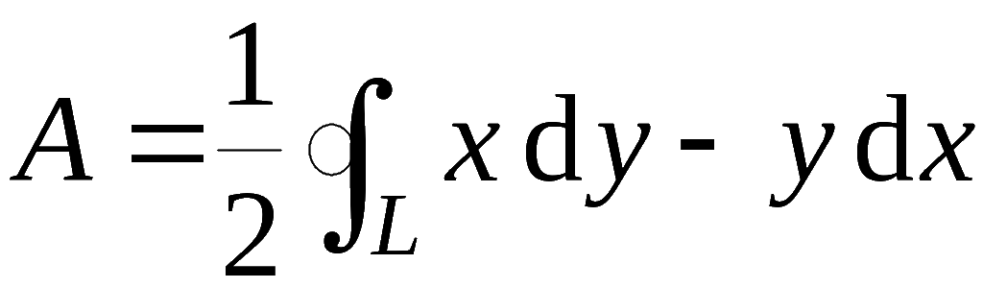
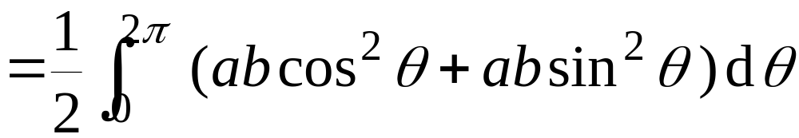

推论: 正向闭曲线 L 所围区域 D 的面积
格林公式
例如, 椭圆
所围面积
定理1 目录 上页 下页 返回 结束
Notes:
运行时, 点击按钮“定理1”, 可看定理1内容.

Slide 10
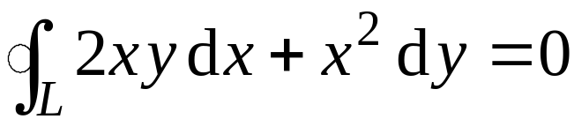
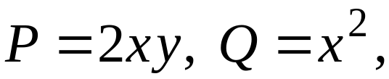
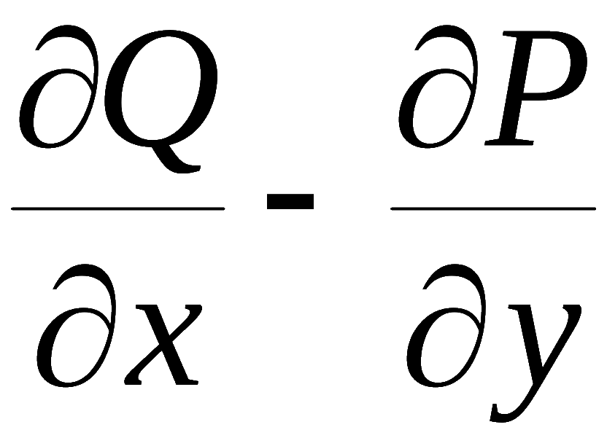
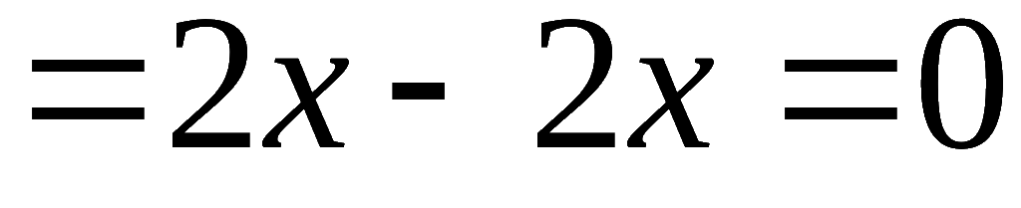
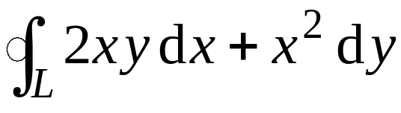
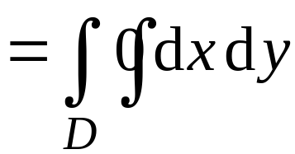

例1.
设 L 是一条分段光滑的闭曲线, 证明
证: 令
则
利用格林公式 , 得
机动 目录 上页 下页 返回 结束

Slide 11
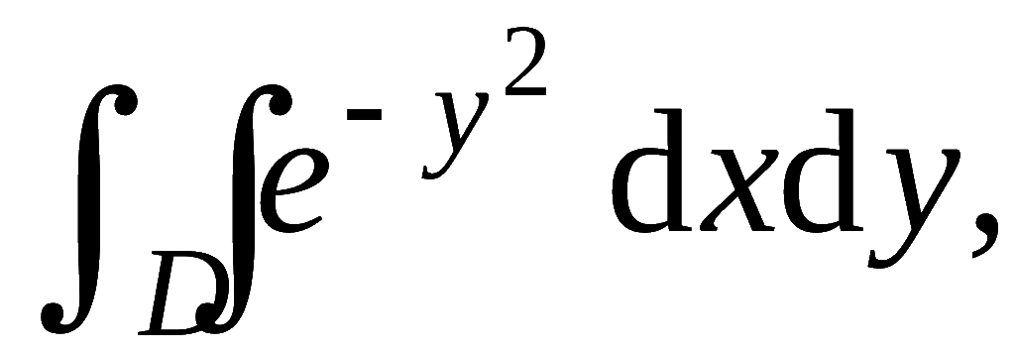
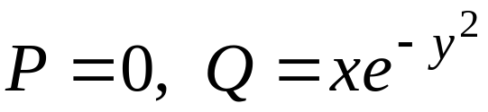
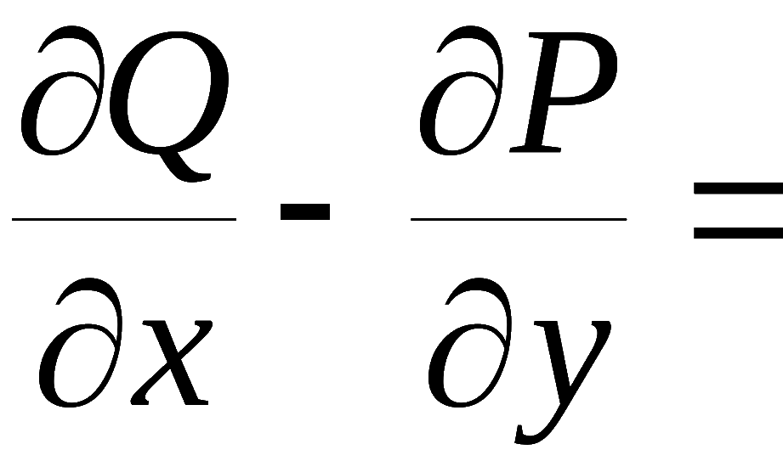

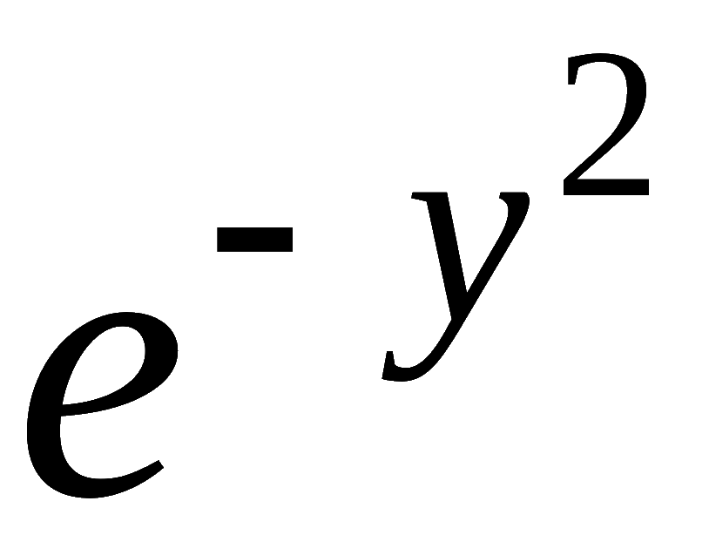


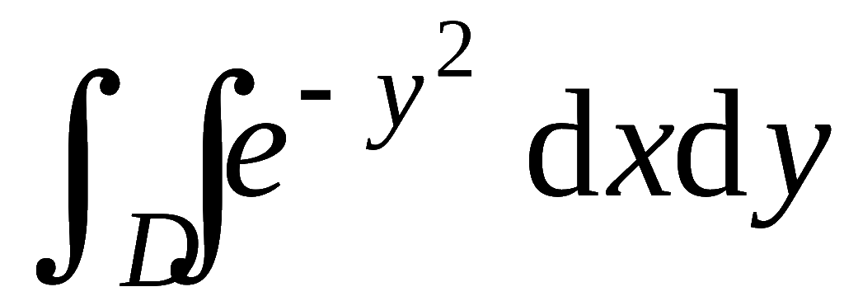
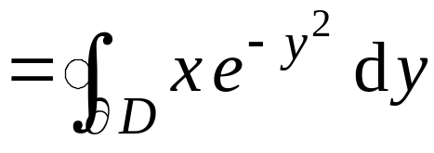
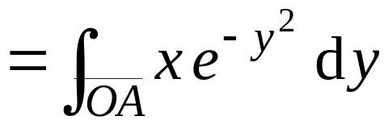
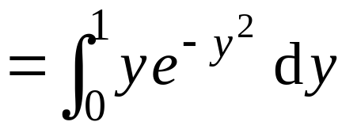
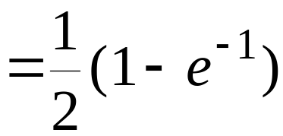
例2. 计算
其中D 是以 O(0,0) , A(1,1) ,
B(0,1) 为顶点的三角形闭域 .
解: 令
, 则
利用格林公式 , 有
机动 目录 上页 下页 返回 结束

Slide 12
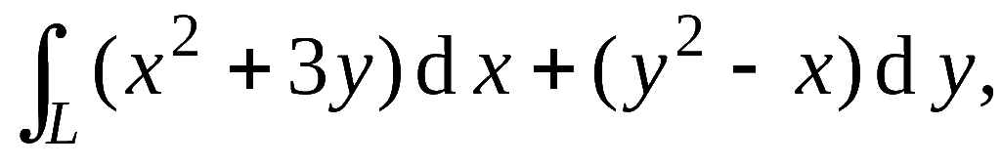
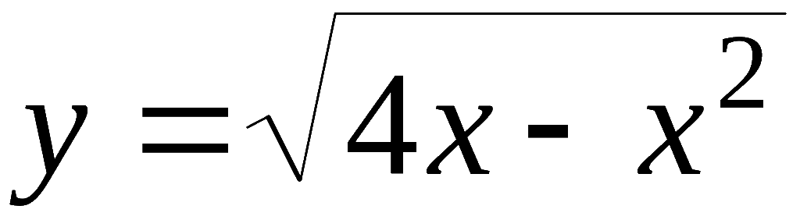

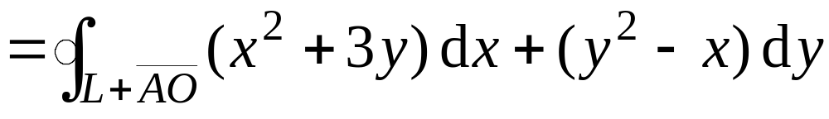
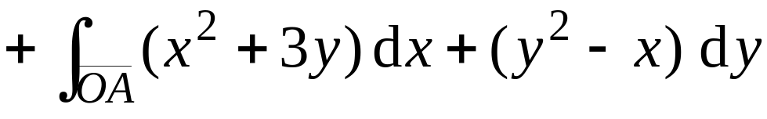



例3. 计算
其中L 为上半
圆周
从 O (0, 0) 到 A (4, 0).
解: 为了使用格林公式, 添加辅助线段
它与L 所围
区域为D , 则
原式
机动 目录 上页 下页 返回 结束

Slide 13








例4. 计算
其中L为一无重点且不过原点
的分段光滑正向闭曲线.
解: 令
设 L 所围区域为D,
由格林公式知
机动 目录 上页 下页 返回 结束

Slide 14












在D 内作圆周
取逆时
针方向,
记 L 和 l^{ˉ} 所围的区域为
, 对区域
应用格
林公式 , 得
机动 目录 上页 下页 返回 结束

Slide 15

主要应用：
1. 简化曲线积分
求曲线积分时, 可利用格林公式简化计算,
若积分路径不是闭曲线, 可添加辅助线;
2. 简化二重积分
3. 计算平面面积
(注意格林公式的条件)

Slide 16







二、平面上曲线积分与路径无关的等价条件
函数
定理2. 设D 是单连通域 ,
在D 内
具有一阶连续偏导数,
则以下四个条件等价:
(1) 沿D 中任意光滑闭曲线 L , 有
(2) 对D 中任一分段光滑曲线 L, 曲线积分
与路径无关, 只与起止点有关.
(3)
在 D 内是某一函数
的全微分,
即
(4) 在 D 内每一点都有
机动 目录 上页 下页 返回 结束

Slide 17














证明 (1) (2)
设
为D 内任意两条由A 到B 的有向分段光滑曲
线,
则
(根据条件(1))
说明: 积分与路径无关时, 曲线积分可记为
定理2 目录 上页 下页 返回 结束
Notes:
运行时, 点击按钮“定理2”, 可看定理2内容.

Slide 18















证明 (2) (3)
在D内取定点
和任一点B( x, y ),
因曲线积分
与路径无关,
有函数
则
同理可证
因此有
定理2 目录 上页 下页 返回 结束
Notes:
运行时, 点击按钮“定理2”, 可看定理2内容.

Slide 19





证明 (3) (4)
设存在函数 u ( x , y ) 使得
则
P, Q 在 D 内具有连续的偏导数,
从而在D内每一点都有
定理2 目录 上页 下页 返回 结束
Notes:
运行时, 点击按钮“定理2”, 可看定理2内容.

Slide 20







证明 (4) (1)
设L为D中任一分段光滑闭曲线,
所围区域为
(如图) ,
利用格林公式 , 得
证毕
定理2 目录 上页 下页 返回 结束
Notes:
运行时, 点击按钮“定理2”, 可看定理2内容.

Slide 21










说明:
根据定理2 , 若在某区域内
则
1) 计算曲线积分时, 可选择方便的积分路径;
2) 可用积分法求d u = P dx + Q dy在域 D 内的原函数:
取定点
及动点
则原函数为
或
定理2 目录 上页 下页 返回 结束
Notes:
运行时, 点击按钮“定理2”, 可看定理2内容.

Slide 22
3）取定点
时，
若原点在定义域内，则取
为原点，若原点不在定义域内，取
为定义域内最简单的点，一般为坐标轴上的点。

Slide 23





解

Slide 24












例6. 验证
是某个函数的全微分, 并求
出这个函数.
证: 设
则
由定理2 可知, 存在函数 u (x , y) 使
。
。
机动 目录 上页 下页 返回 结束

Slide 25










例7. 验证
在右半平面 ( x > 0 ) 内存在原函
数 , 并求出它.
证: 令
则
由定理 2 可知存在原函数
机动 目录 上页 下页 返回 结束

Slide 26






或
机动 目录 上页 下页 返回 结束

Slide 27










例8. 设质点在力场
作用下沿曲线 L :
由
移动到
求力场所作的功W
解:
令
则有
可见, 在不含原点的单连通区域内积分与路径无关.
机动 目录 上页 下页 返回 结束

Slide 28






取圆弧
思考: 积分路径是否可以取
为什么？
注意, 本题只在不含原点的单连通区域内积分与路径
无关 !
机动 目录 上页 下页 返回 结束

Slide 29






内容小结
1. 格林公式
2. 等价条件
设 P, Q 在 D 内具有一阶连续偏导数, 则有
在 D 内与路径无关.
对 D 内任意闭曲线 L 有
在 D 内有
在 D 内有
机动 目录 上页 下页 返回 结束

Slide 30


















1. 设
思考与练习
提示:
作业
P153 2 (1); 3 ; 4 (3) ;
5 (1) , (4) ; 6 (2) , (5)
第四节 目录 上页 下页 返回 结束

Slide 31















备用题 1. 设 C 为沿
从点
依逆时针
到点
的半圆, 计算
解: 添加辅助线如图 ,
利用格林公式 .
原式 =
机动 目录 上页 下页 返回 结束
Notes:
例6练习

Slide 32
over

Slide 33
















2. 质点M 沿着以AB为直径的半圆, 从 A(1,2) 运动到
点B(3, 4),
在此过程中受力 F 作用,
F 的大小等于点 M
到原点的距离,
其方向垂直于OM, 且与y 轴正向夹角为
锐角,
求变力 F 对质点M 所作的功. ( 90考研 )
解: 由图知
故所求功为
机动 目录 上页 下页 返回 结束
Notes:
例21 ( L.P363 例10;考研1990 )

Slide 34




















思考与练习
2. 设
且都取正向, 问下列计算是否正确 ?
提示:
机动 目录 上页 下页 返回 结束

